Slide 1
এই স্লাইডটি সম্মানিত শিক্ষকবৃন্দের জন্য।
তাই স্লাইডটি হাইড অবস্থায় অছে।
F5 চেপে উপস্থাপন শুরু করা যেতে পারে । তাহলে Hide slide show করবে না ।
হবে ।
পাঠটি শ্রেণিকক্ষে উপস্থাপনের প্রয়োজনীয় পরামর্শ ও দিক-নির্দেশনা Slide Note এ দেয়া আছে। উপস্থাপনের পূর্বে সম্মানিত শিক্ষকগণ 'স্লাইড-নোটগুলো' দেখে নিবেন এবং প্রয়োজনে নিজের মত করে ছবি, ভিডিও, প্রশ্ন সংযোজন বিয়োজন করতে পারেন।

Slide 2


সকল শিক্ষার্থীকে স্বাগতম

Slide 3
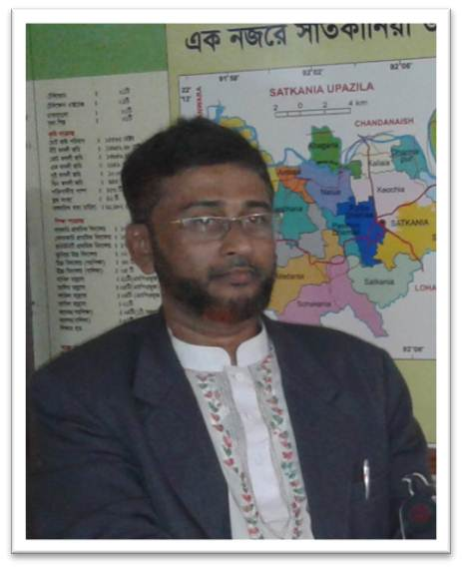

পরিচিতি
মোঃ রফিকুল ইসলাম
সিনিয়র শিক্ষক
জনার কেঁওচিয়া আদর্শ উচ্চ বিদ্যালয়
সাতকানিয়া,চট্রগ্রাম ।
মোবাইল-০১৮১৭-৭১৫৬৭৭ /০১৯৯১৯-৪৭৪০২
E-mail- rafiquljkahs@gmail.com
সময়ঃ- ৫০ মিঃ

Slide 4
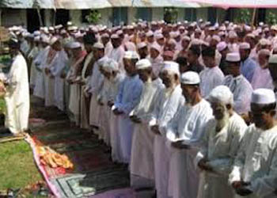
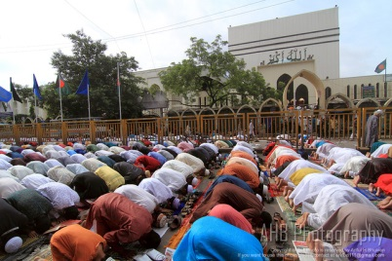
নিচের ছবি দূ’টি কীসের ?
ওজু
নামাজ আদায়ের পূর্বে কী কাজটা করা জরুরী ?
নামাজ আদায়ের ছবি

Slide 5
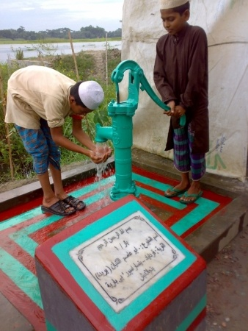
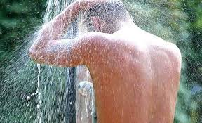
নিচের ছবি আরওদূ’টি দেখ এবং চিন্তা করে বল
ওজু
গোসল
ওজু এবং গোসল কী জন্য করে ?
পবিত্র হওয়ার জন্য

Slide 6
আজকের পাঠ
‘পবিত্রতা’
অধ্যায় - ০২
পাঠ - ০৩
পৃষ্টা - ২২

Slide 7
শিখনফল
‘পবিত্রতা’ এর পরিচিতি বলতে পারবে।
‘পবিত্রতা’ এর প্রকারভেদ ব্যাখ্যা করতে পারবে।
‘পবিত্রতা’ এর প্রয়োজনীয়তা বর্ণনা করতে পারবে।

Slide 8
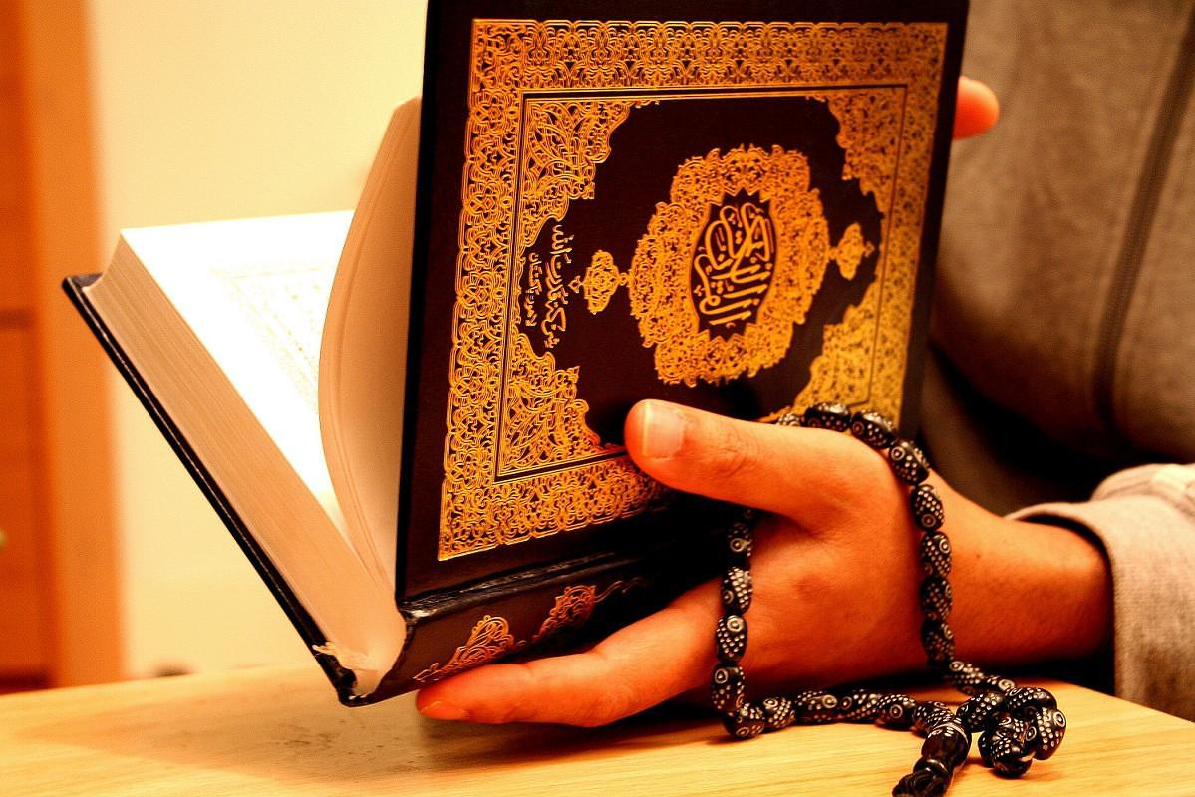
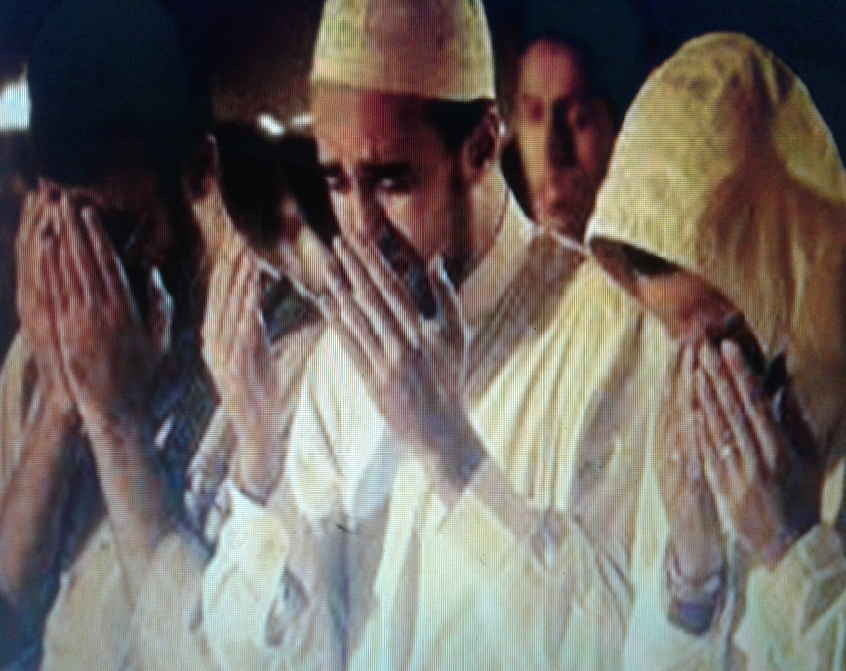
তাহারাতের পরিচিতি
পবিত্রতার আরবী প্রতিশব্দ ‘তাহারাত’
পবিত্র থাকলে শরীর সূস্থ থাকে মন প্রফুল্ল থাকে ।লেখা পড়ায় ও কাজ কর্মে মন বসে ।
আল্লাহ তায়ালা বলেন- ‘উত্তমরূপে পবিত্রতা সম্পাদন কারীদের আল্লাহ তায়ালা ভালবাসেন’ । (সূরা আত-তাওবা-১০৮)
পরিভাষায় আল্লাহর ইবাদাতের উদ্দেশ্যে নিজেকে পবিত্র করাকে তাহারাত বলে ।
রাসুল (সাঃ) বলেন-’পবিত্র ব্যতিত নামাজ কবুল হয়না এবং আত্বসাতের মাল সাদাকা (দান) হয়না’।-(মুসলিম)

Slide 9


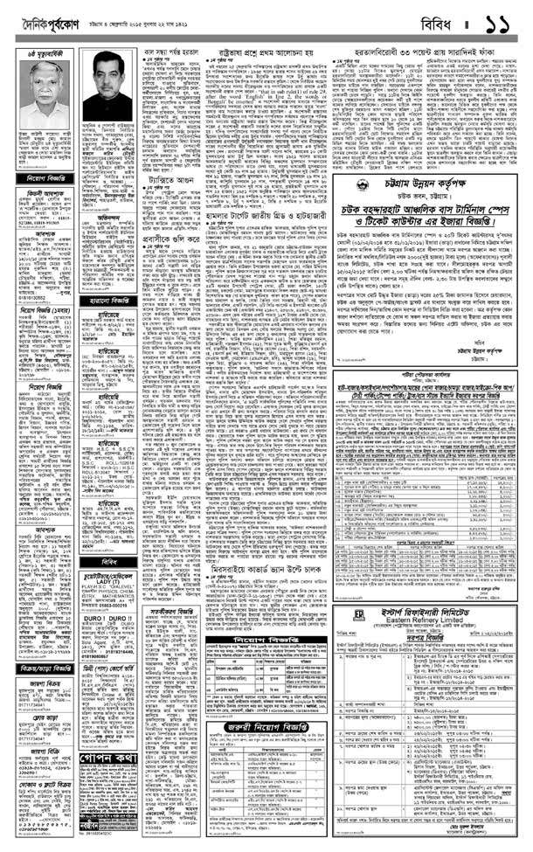
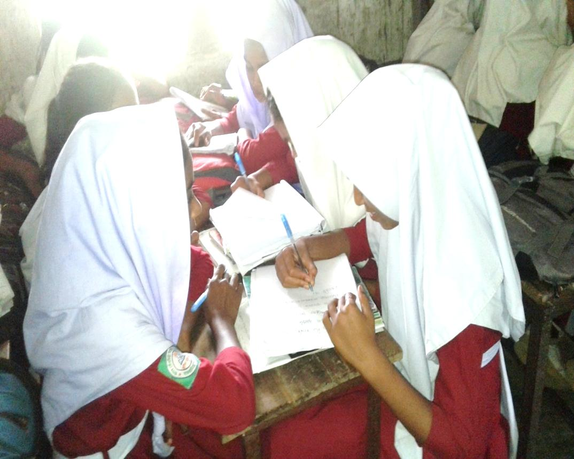
একক কাজ
তাহারাত কেন প্রয়োজন ?
Notes:
একক কাজে সময় ২/৩ মিঃ দেয়া যেতে পারে । কাজ শিক্ষক নিজে তদারকী করবেন ।

Slide 10
পবিত্রতার প্রকারভেদ
পবিত্রতা
বাহ্যিক পবিত্রতা
আভ্যন্তরীণ পবিত্রতা

Slide 11
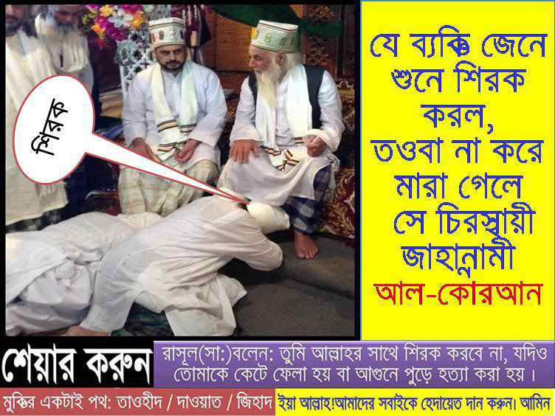
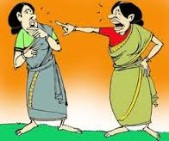
আভ্যন্তরীণ পবিত্রতা
শিরক আকিদা,রিয়া, গিবত, খারাপ ধারণা, ইত্যাদি হতে মুক্ত থাকার নাম আভ্যন্তরীণ পবিত্রতা ।

Slide 12
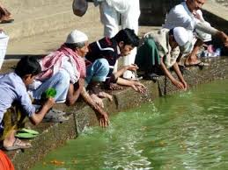
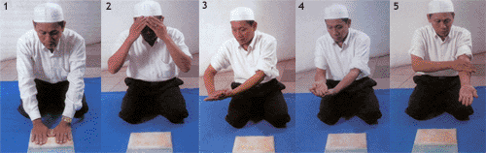
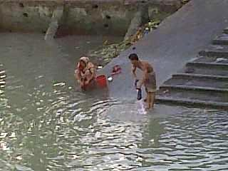
বাহ্যিক পবিত্রতা
শরীয়তের বিধি মোতাবেক ওযু গোসল ইত্যাদির মাধ্যমে পবিত্রতা অর্জন করাকে বাহ্যিক পবিত্রতা বলে ।
আল্লাহ তায়ালা বলেন- ‘আল্লাহ তোমাদের উপর কোনো অসুবিধা রাখতে চাননা।বরং তিনি তোমাদের পবিত্র করতে চান’। (সূরা আল-মায়েদা-৩)
শরীয়তের বিধি মোতাবেক পবিত্রতা অর্জন করতে হবে। নিজের ধ্যান ধারণা ও রুচির বশীভূত হয়েপবিত্রতা ও অপবিত্রতার কোনো মানদন্ড ঠিক করা উচিত নয়।

Slide 13
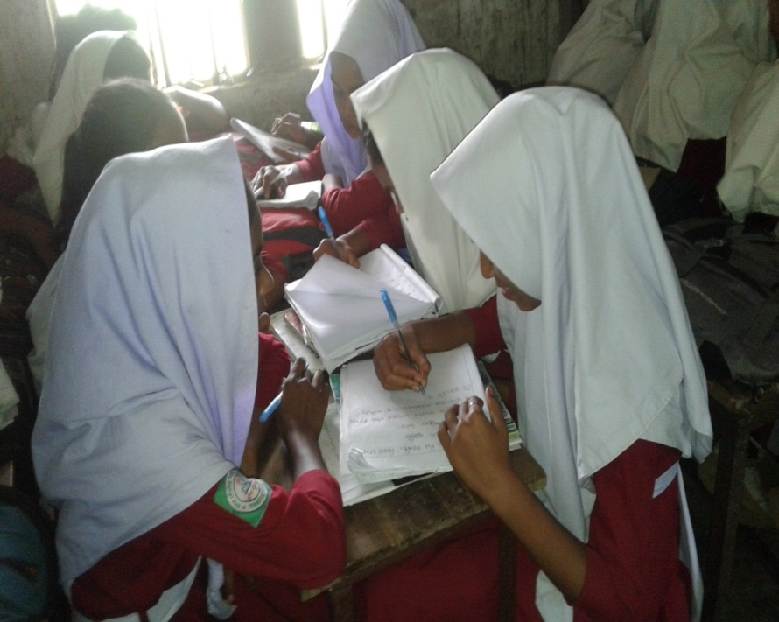
জোড়ায় কাজ
পবিত্রতা অর্জনের মাধ্যম গুলো লিখ ।
Notes:
জোড়ায় কাজে সময় ২/৩ মিঃ দেয়া যেতে পারে । কাজ শিক্ষক নিজে তদারকী করবেন ।

Slide 14
দলগত কাজ
‘আল্লাহর কাছে ইবাদাত গ্রহণযোগ্য হওয়ার পুর্বশর্ত তাহারাত’ ব্যাখ্যা কর ।

Slide 15
মূল্যায়ন
‘পবিত্রতা’ এর আরবি প্রতি শব্দ কি?
কিসের মাধ্যমে ‘পবিত্রতা’ আর্জন করা যায়?
ওজু শব্দের অর্থ কী ?
‘পবিত্রতা’ এর প্রকারভেদের উল্লেখ কর?
কয়েকটি তাহারাতের সুফল বল ?

Slide 16

বাড়ির কাজ
তাহারাতের গুরুত্ব বর্ণনা কর ।

Slide 17

ধ
ন্য
বা
দ
1 মে., 19

